Slide 1

Schulung: SAP UI5 und Fiori

Slide 2
Anhang
Wie erstelle ich eine SAPUI5 Applikation
Abschlussaufgabe

Slide 3
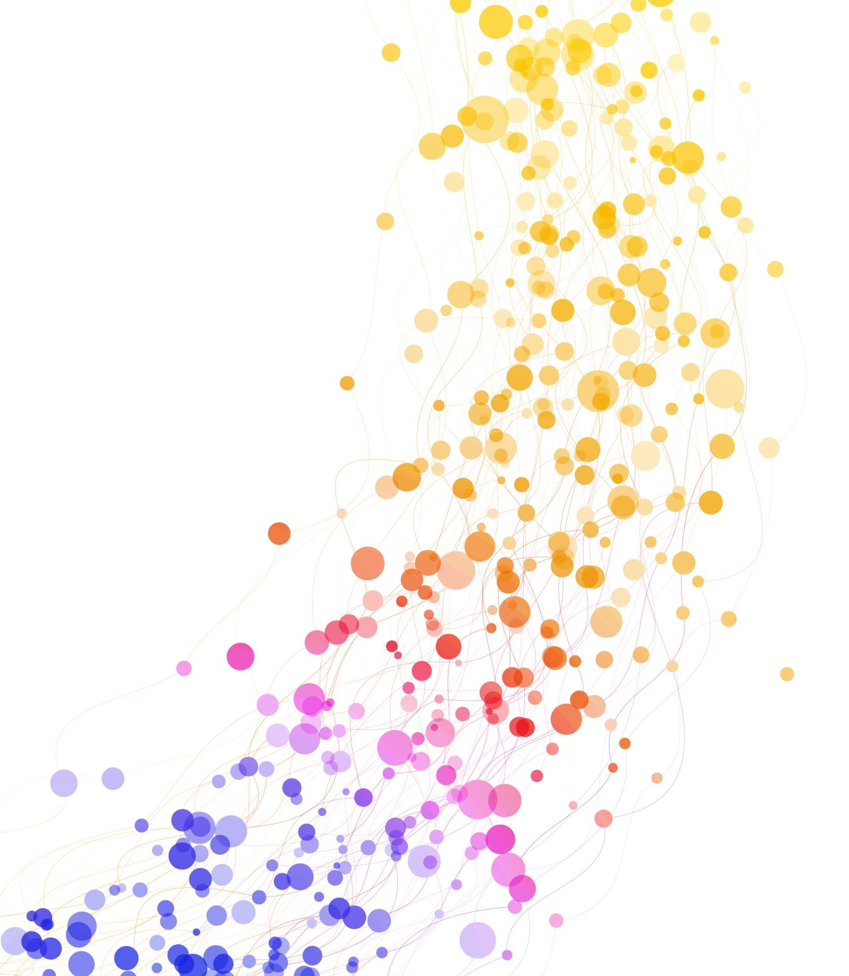
SAPUI5 Applikation erstellen
Erläuterung

Slide 4
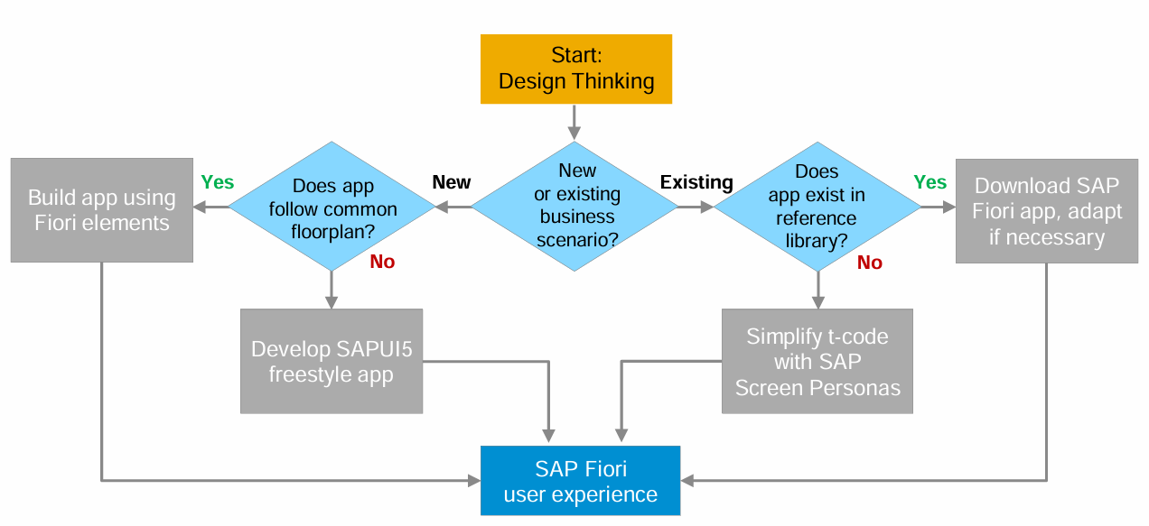
Entwicklungspfad wählen

Slide 5
Wie erstelle ich eine SAPUI5 Applikation?
Richten Sie Ihre Entwicklungsumgebung mit Tools wie Web IDE oder SAP BAS ein.
Erstellen eines neuen Projekt- oder Anwendungsordners.
Definieren der Projektstruktur, einschließlich Views, Controllern und Models.
Implementieren der Anwendungslogik, UI-Komponenten und des Databindings.
Testen Sie die Anwendung lokal und beheben alle Probleme.
Deployen der UI5 App auf einen Webserver oder in eine SAP-Umgebung (ABAP Repository) für den Produktionsgebrauch.

Slide 6
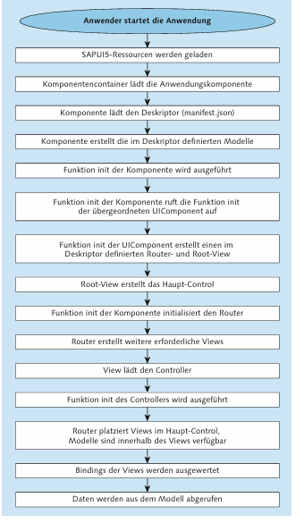
Reihenfolge der Ereignisse beim Start einer UI5 App

Slide 7
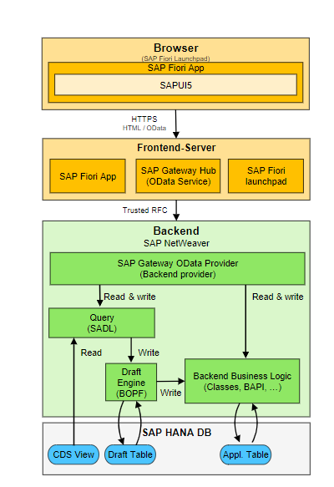
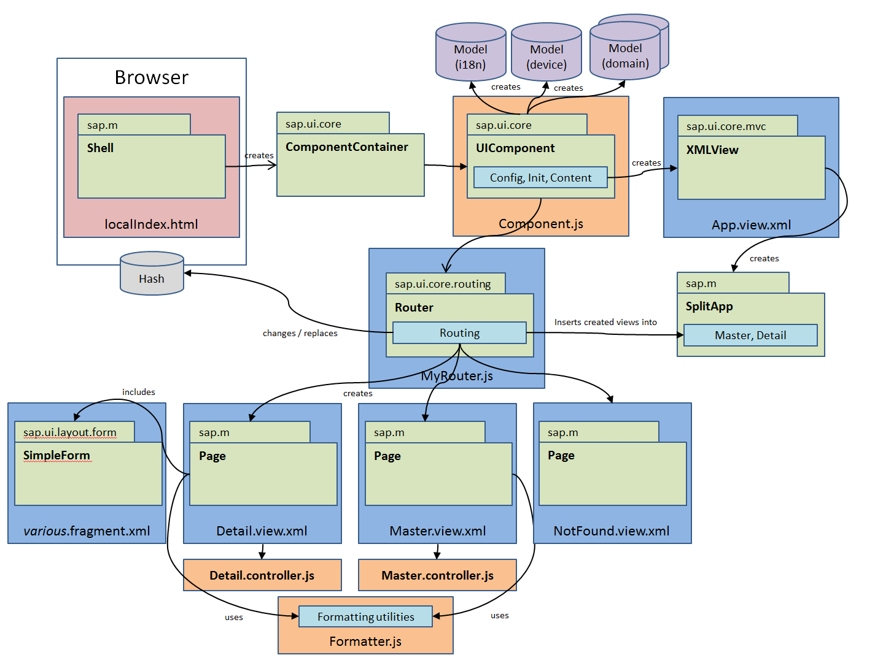
SAPUI5 Aufbau

Slide 8

Info
Die Quelltexte zur Übungen oder Musterlösungen sind unter GitHub Schulung zu finden.

